Slide 1
8.2 函数的复合与反函数
引例：设集合X={1,2,3,4}, f 和g是从X到X的函数,
且f (x)=max{2,4-x}, g(x) = 5-x。
f ={<1,3>,<2,2>,<3,2>,<4,2>}
g = {<1,4>,<2,3>,<3,2>,<4,1>}
函数的复合也就是关系的右复合。
f °g={<1,2>,<2,3>,<3,3>,<4,3>}
<x,z> ∈ f °g ⇔ ∃y(<x,y> ∈f ∧ <y,z> ∈ g)

Slide 2
定理8.1：设F,G是函数，则F。G也是函数，且满足
(1) dom(F。G)={x| x∈domF ∧ F(x) ∈domG}
(2) ∀x∈dom(F 。G) 有F 。G (x)=G( F(x))
例1：设 f ,g∈R^{R},且f (x)= x+3, g(x) = 2x+1。求f °g , g °f
解： f °g=g( f(x) )=2*(x+3)+1= 2x+7
g°f =f ( g(x) )=(2x+1)+3= 2x+4

Slide 3
例2：设 f ,g∈R^{R},且f (x)= x+3, g(x) = 2x+1，h(x)=x/2
求f °g °h , f °(g °h)
f °g °h = f °(g °h)
解： f °g=g( f(x) )=2*(x+3)+1= 2x+7
f °g °h =h( 2x+7 )=x+7/2
g °h =h( g(x) )=(2x+1)/2=x+1/2
f °(g °h) =f (x+1/2 )= x+7/2
推论1：设F,G,H为函数，则(F ° G) ° H和F °(G ° H)
都是函数，且 (F ° G) ° H=F °(G ° H)
推论2:设f :A → B, g:B → C, 则 f ° g: A → C,且∀x∈A
f ° g (x)=g( f (x))

Slide 4
定理8.2: 设 f :A → B, g:B → C
(1) 若f :A→B, g:B→C 都是满射的，则f ° g: A → C也是满射的。
(2) 若f :A→B, g:B→C 都是单射的，则f ° g: A → C也是单射的。
(3) 若f :A→B, g:B→C 都是双射的，则f ° g: A → C也是双射的。
定理8.3：设 f:A → B, 则有 f=f ° I_{B}=I_{A} ° f

Slide 5
g :
A
C
f :
A
B
B
C
b₁
b₁
a₁
c₁
a₁
c₁
b₂
b₂
a₂
c₂
a₂
c₂
b₃
b₃
a₃
c₃
a₃
c₃
b₄
b₄
不是单射
单射
单射
不是满射
满射
满射
g是函数，但是
g⁻¹不是函数
g={<b1,c1>,<b2,c2>,<b3,c3>,<b4,c3>}
g⁻¹={<c1,b1>,<c2,b2>,<c3,b3>,<c3,b4>}
f是A到B的函数
f⁻¹是{b1, b2, b3}到A的函数
f ={<a1,b1>,<a2,b2>,<a3,b3>}
f ⁻¹={<b1,a1>,<b2,a2>,<b3,a3>}
对于什么样的函数f :A → B的逆f ⁻¹才是从B到A的函数呢？

Slide 6
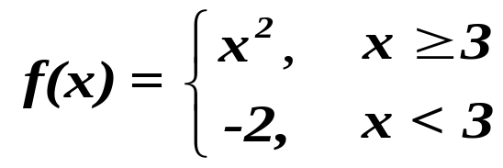
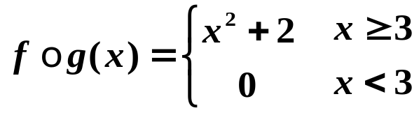
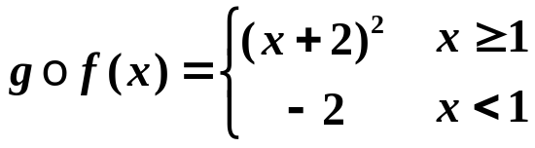
定理8.4：设 f :A→B是双射的,则f ⁻¹ :B→A也是双射的。
定理8.5 设f : A→B是双射, 则: f ⁻¹ ° f = I_{B} , f ° f ⁻¹ = I_{A}
例： 设 f: R→R, g: R→R
g(x) = x+2
求f ° g, g ° f 如果f 和g存在反函数, 求出它们的反函数.
解：f ° g: R→R
g ° f: R→R
f : R→R不是双射, 不存在其反函数.
g : R→R是双射, 其反函数g ⁻¹: R→R, g ⁻¹(x) = x-2.

Slide 7
8.3 双射函数与集合的基数
对于有限集合，其元素数可数，那么对于无穷集合如何数它的元素数？
把相当于有限集合的元素数推广到一般集合，称之为集合的基数（势、浓度）。记作|A|
定义8.8 若存在着从集合A到集合B的双射函数, 则称A和B 是等势的, 记作: A≈B
如果一个集合A的元素为有限个，或者它与自然数集合等势，则称该集合为可数集合。

Slide 8
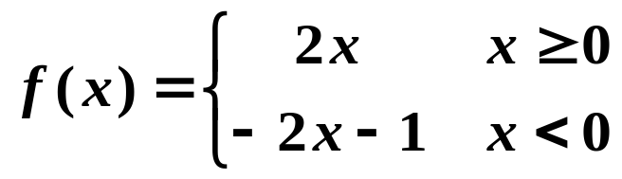
教材例8.9
(1) Z≈N
f : Z→N,
则 f 是Z到N的双射函数, 因此, 有: Z≈N.
(2) N × N≈N
<0, 0>, <0, 1>, <1, 0>, <0, 2>, <1, 1>, <2, 0>, …
↓ ↓↓↓ ↓↓
0 1 2 3 4  5
得到N × N到N的双射函数
f: N × N→N, f(<m, n>) = (m+n+1)(m+n)/2 + m

Slide 9
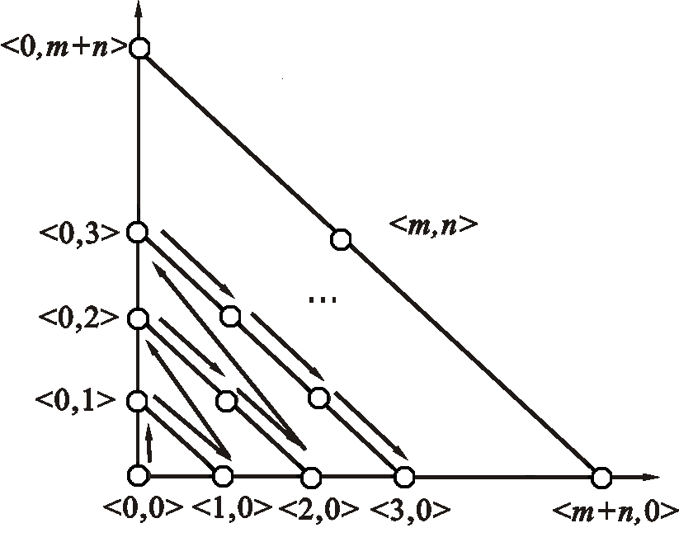
<m, n>点所在斜线下方平面上所有的点数1+2+…+(m+n) = (m+n+1)(m+n)/2;
k = (m+n+1)(m+n)/2 + m

